Slide 1

Teamreflexion (Projekt „Kraut und Rüben“) Leistungsnachweis SuK
07.05.2025 (Lernfeld-5)

Slide 2

Agenda
Projektüberblick und SMART-Ziel
Methoden & Teamorganisation
Analyse der Herausforderungen und Erfolge im Projektverlauf
Lernzuwachs und persönliche Entwicklung
Fazit
07.05.2025 (Lernfeld-5)

Slide 3
Projektüberblick und SMART-Ziel
Projektübersicht:
„Kraut und Rüben“ – Datenbank für zukünftige Geschäftsmodelle designen (ERD-Model)
Datenbankaufbau: Erstellung eines relationalen Datenbankmodells und Einfügen von Testdaten
Abfragen: SQL (JOIN, SELECT)
SMART-Ziel:
In diesem Lernfeld haben wir vor, 4 Wochen lang als Team an der Datenbank des Kunden ‚Kraut und Rüben‘ zu arbeiten. Unser Ziel ist es, die Datenbank so zu erweitern, dass sie für neue Geschäftsmodelle genutzt werden kann. Wir erstellen ein relationales Datenbankmodell, fügen Testdaten ein und schreiben SQL-Abfragen wie JOIN und SELECT. Dieses Projekt ist für uns besonders interessant, da wir mit SQL, Datenbanken und der Projektmanagement-Methode Scrum arbeiten werden. Wir teilen die Aufgaben fair auf, helfen uns gegenseitig, planen genau Zeit zum Recherchieren und Lernen ein und arbeiten Schritt für Schritt mit einem Trello-Board.
Unser Projekt ist in zwei Phasen unterteilt: LN1 (ERD-Modell) und LN2 (Präsentation der funktionalen Datenbank).
07.05.2025 (Lernfeld-5)

Slide 4


Methoden & Teamorganisation
Projektmanagement-Methode
Die Zusammenarbeit zu analysieren
07.05.2025 (Lernfeld-5)

Slide 5
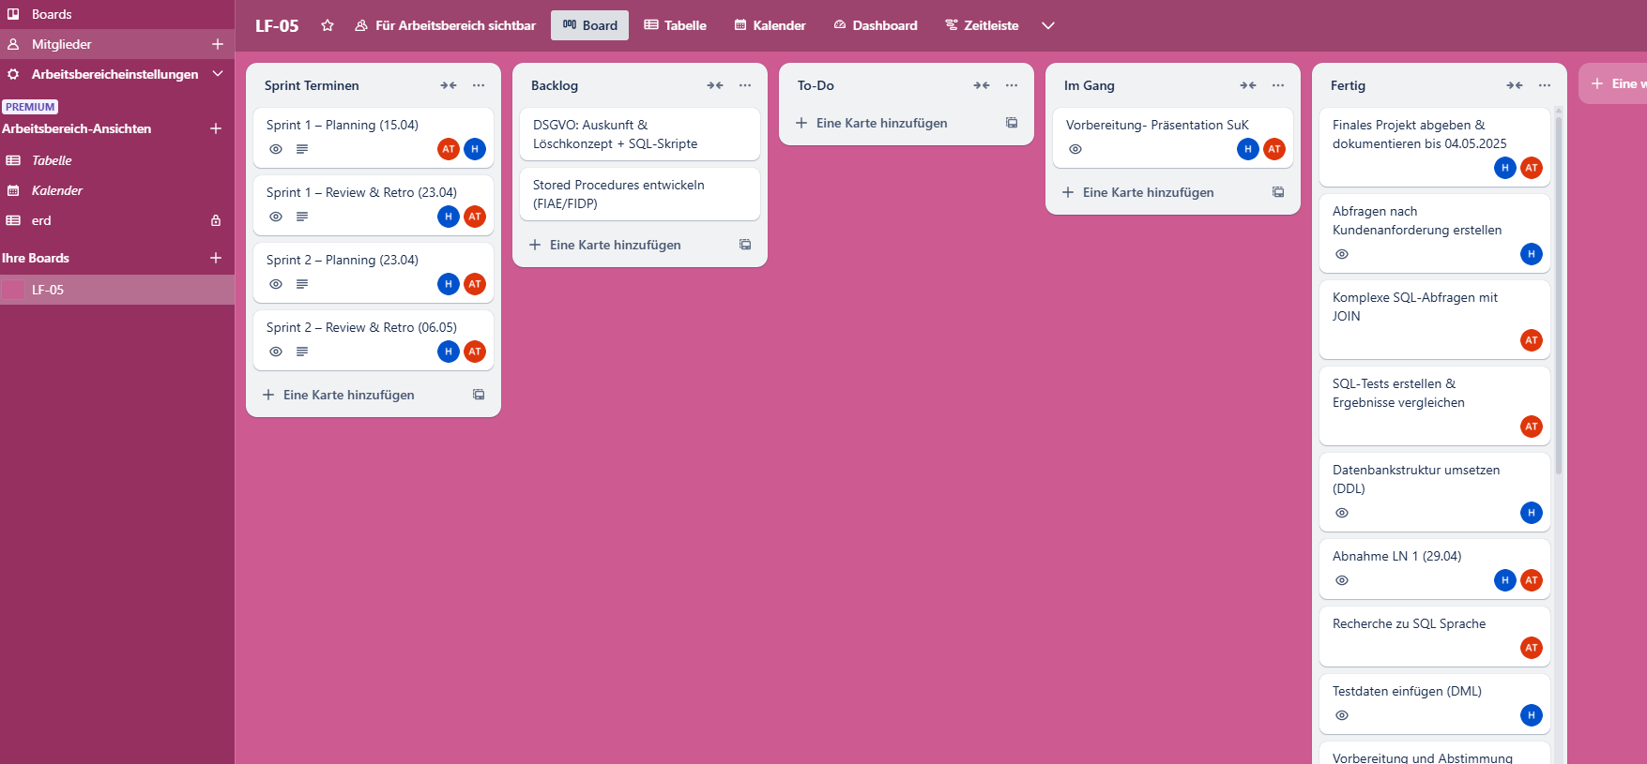

Methoden & Teamorganisation
07.05.2025 (Lernfeld-5)

Slide 6
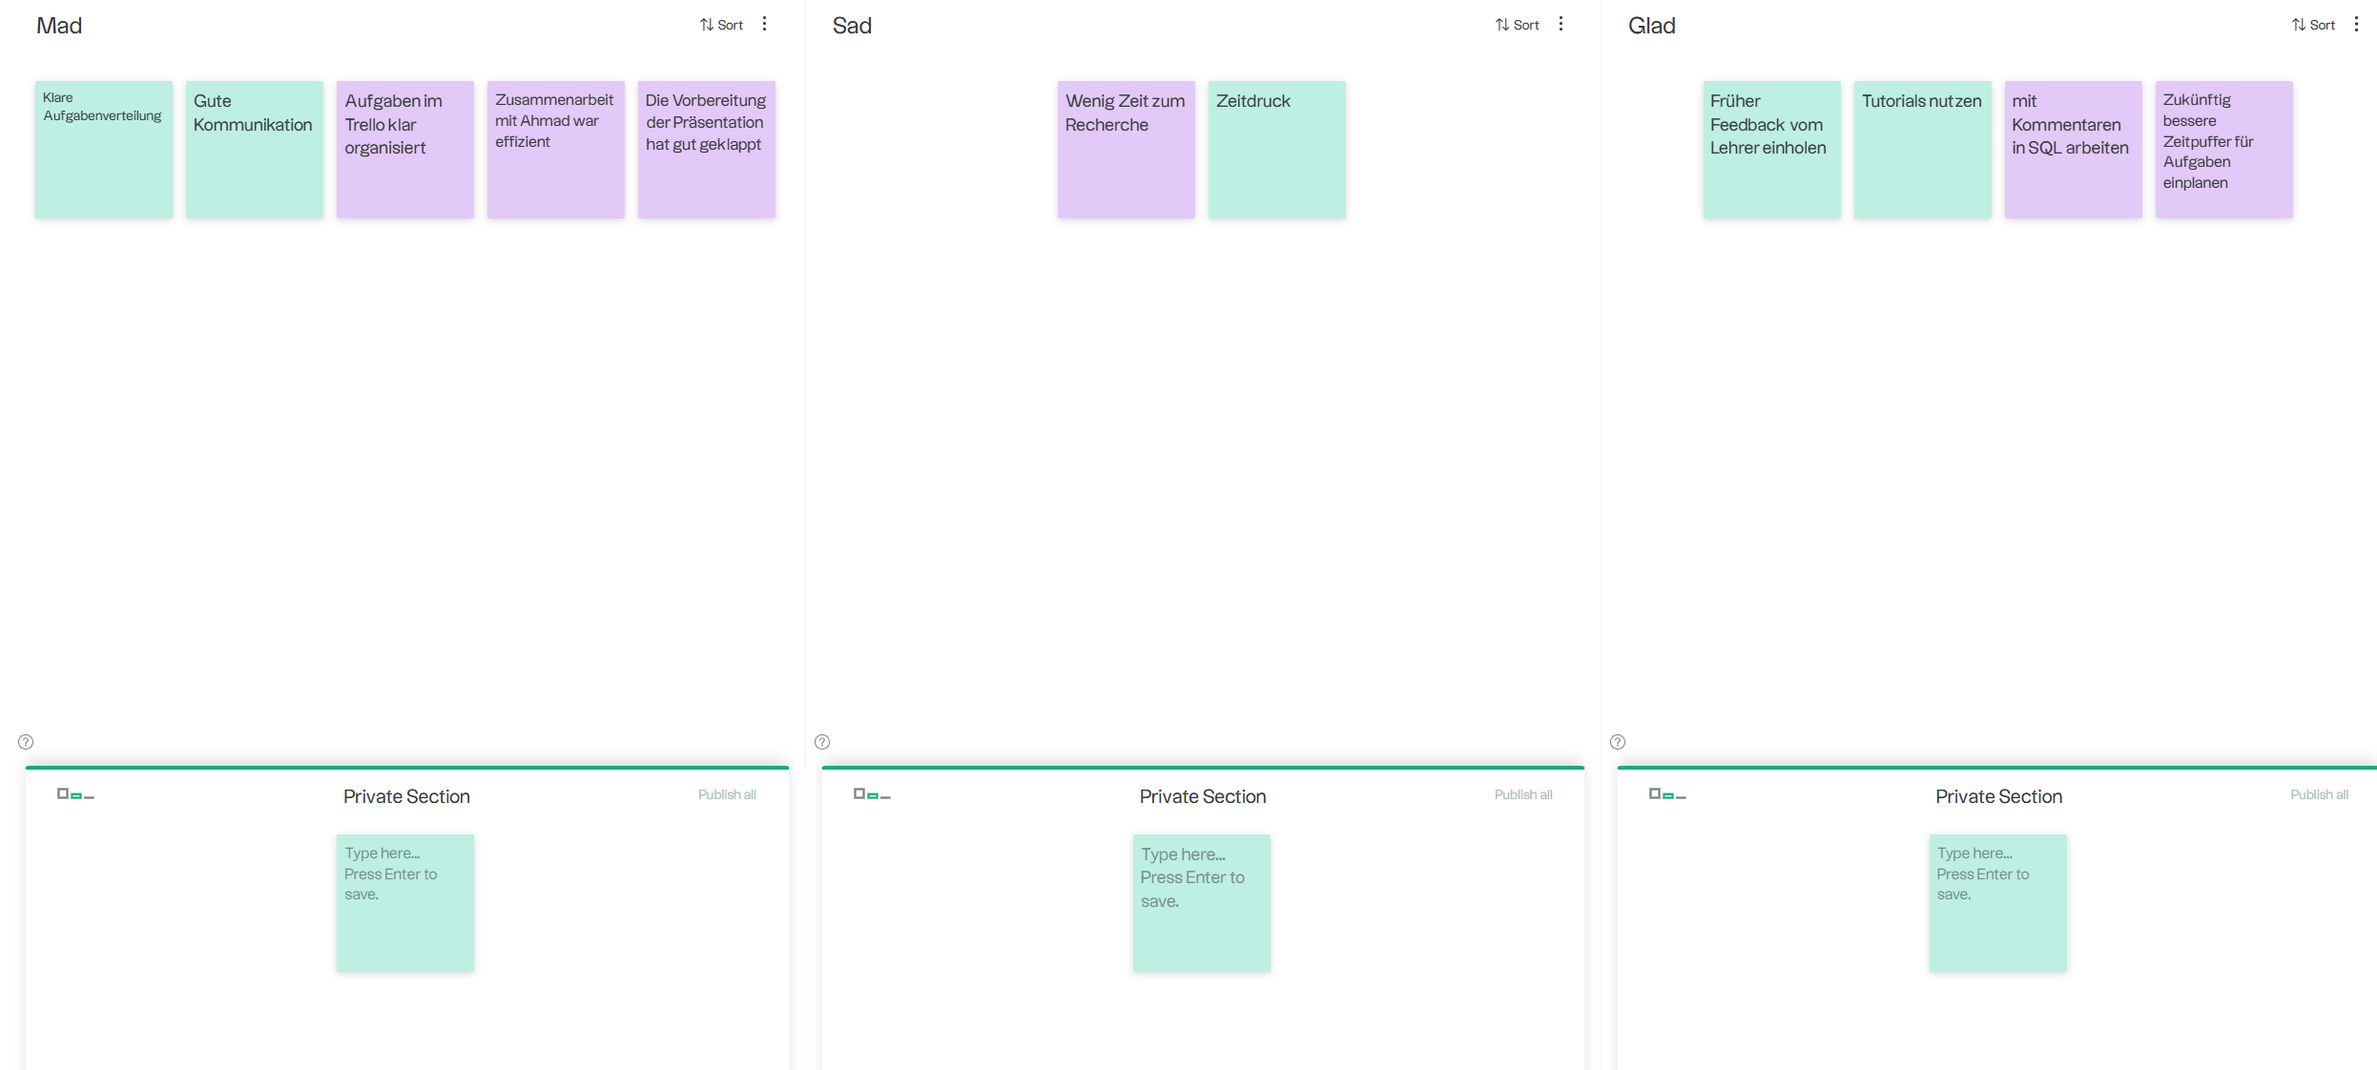

Methoden & Teamorganisation
07.05.2025 (Lernfeld-5)

Slide 7


Analyse der Herausforderungen und Erfolge im Projektverlauf
Herausforderungen & Lösungen
Positive Teamarbeit & Stärken
07.05.2025 (Lernfeld-5)

Slide 8
Herausforderungen & Lösungen
Zeitmanagement und parallele Schulaufgaben
Herausforderung: Zeitdruck durch schulische Aufgaben und ungleiche Verteilung (Z.B Englisch Leistung Nachweis / WuG Abgabe)
Lösung: Flexible Planung, regelmäßige Updates im Trello-Board
Unterschiedliche Kenntnisse und technische Unterschiede
Herausforderung: Unterschiedliche Erfahrungslevels mit Datenbank oder Projektmanagement-methode
Lösung: Aufgaben nach Stärken verteilt, gegenseitige Unterstützung und Austausch.
07.05.2025 (Lernfeld-5)

Slide 9
Positive Teamarbeit & Stärken
Verlässlichkeit: Wir konnten stets aufeinander zählen. Bei Bedarf wurde sofortige Unterstützung angeboten.
Kooperative Zusammenarbeit: Jeder hat seine individuellen Stärken eingebracht, was die Arbeitsteilung effizient und harmonisch gestaltet hat.
07.05.2025 (Lernfeld-5)

Slide 10

Lernzuwachs und persönliche Entwicklung
Hamid:
Besseres Verständnis für Aufgabenverteilung und Feedback im Team.
Neue Arbeitsmethoden durch Scrum und Trello erlernt.
Ahmad:
Erweiterte Kenntnisse in komplexen SQL-Abfragen und deren Optimierung.
Verbesserte Fähigkeiten in Datenbankmodellierung
07.05.2025 (Lernfeld-5)

Slide 11

Fazit und Rückblick auf den gesamten Teamprozess
Wir haben bewiesen, dass gute Planungoffene Kommunikation auch unter Stress funktionieren.
Scrum, Trello und Retrospektiven haben unsere Zusammenarbeit verbessert.
Beim nächsten Projekt wollen wir noch strukturierter und häufiger im Austausch bleiben.
07.05.2025 (Lernfeld-5)

Slide 12
Danke
07.05.2025 (Lernfeld-5)

